Slide 1

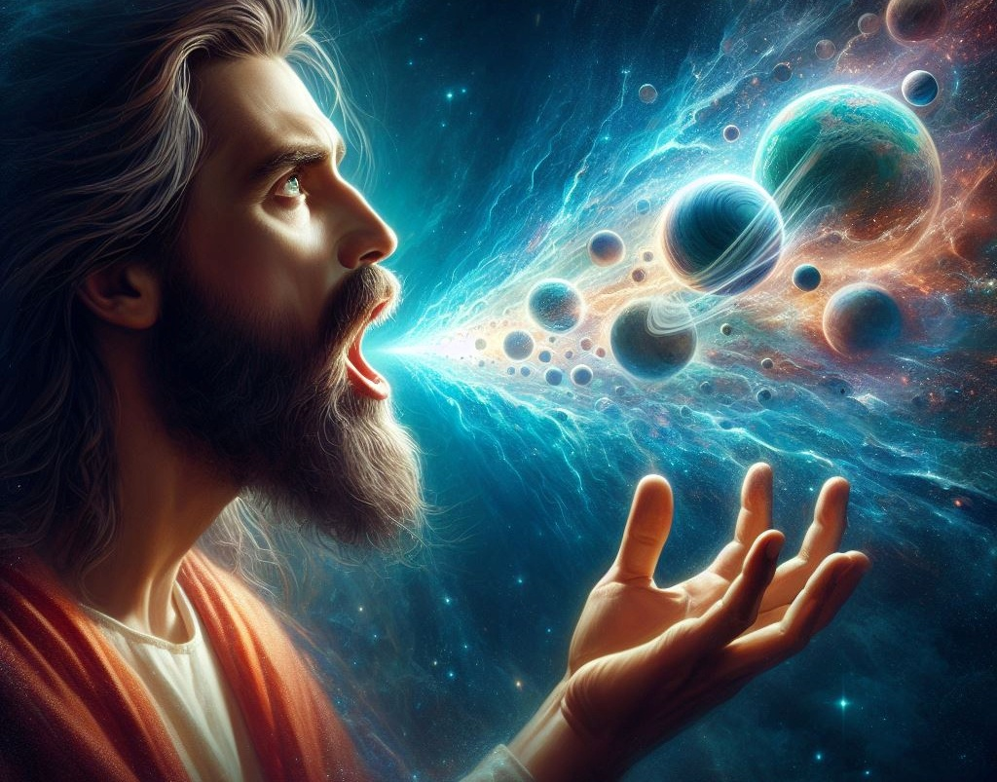
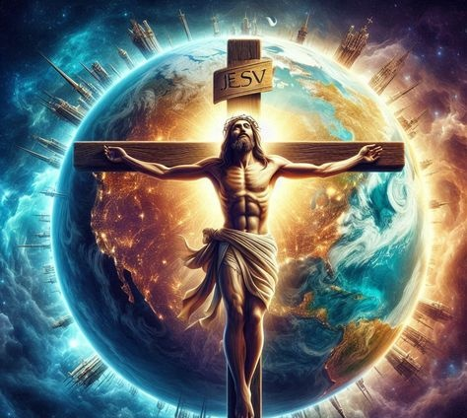
Studiul 8 pentru 21 februarie 2026
ÎNTÂIETATEA LUI HRISTOS

Slide 2
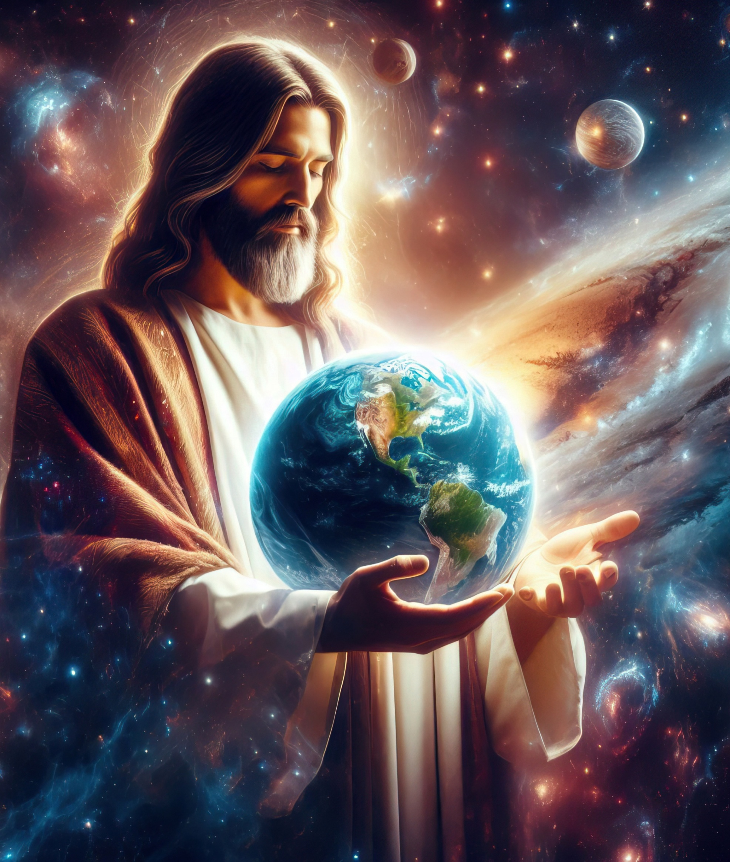
“El este chipul Dumnezeului celui nevăzut, Cel întâi născut din toată zidirea. Pentru că prin El au fost făcute toate lucrurile care sunt în ceruri și pe pământ, cele văzute și cele nevăzute: fie scaune de domnii, fie dregătorii, fie domnii, fie stăpâniri. Toate au fost făcute prin El și pentru El. El este mai înainte de toate lucrurile, și toate se țin prin El.”
Coloseni 1:15–17

Slide 3


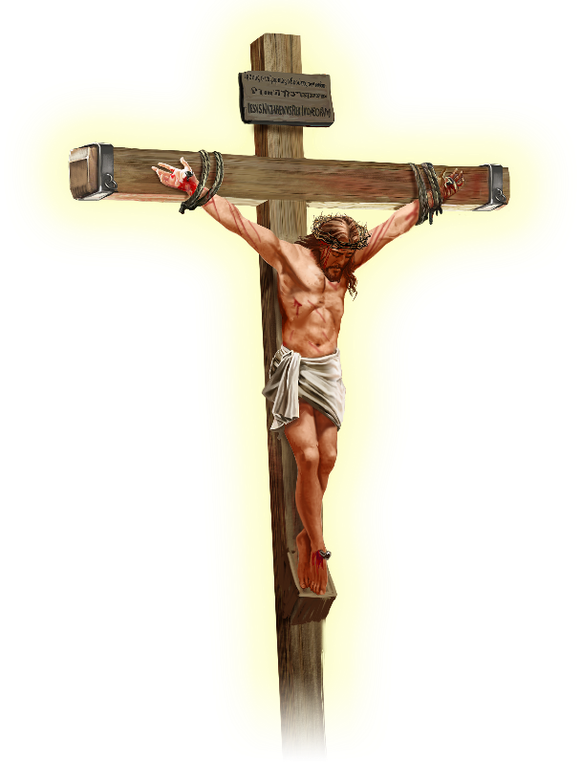






Pavel declară că Isus a adus pace în întregul univers, „atât în ​​lucrurile de pe pământ, cât și în cele din cer” (Coloseni 1:20).
Înainte de a ajunge la această afirmație, apostolul ne spune cine este cu adevărat Isus. Nu un mare învățător, nici un filosof, nici un profet, nici un predicator, nici un mesager de vești bune.
Isus Hristos este…
Chipul lui Dumnezeu (Coloseni 1:15a)
Întâiul născut (Coloseni 1:15b-17)
Capul bisericii (Coloseni 1:18a)
Începutul (Coloseni 1:18b)
Împăciuitorul (Coloseni 1:19-20)

Slide 4


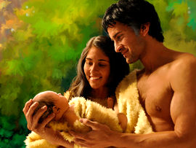


CHIPUL LUI DUMNEZEU
“El este chipul Dumnezeului celui nevăzut” (Coloseni 1:15a)
O imagine poate fi o copie a realității (o fotografie, o hologramă, o statuie) sau chiar ceva fictiv (un desen). Dar conceptul biblic de „chip”/imagine merge dincolo de asta.
Dumnezeu i-a creat pe Adam și Eva după chipul Său (Geneza 1:27), iar Adam a avut un fiu după chipul Său (Geneza 5:3). Acestea nu sunt copii ale realității, imitații sau născociri ale imaginației noastre. Sunt asemănări fizice, psihologice și sociale…
Pavel spune că legea ceremonială era o umbră, „nu chipul lucrurilor în sine” (Evrei 10:1), ceea ce sugerează că „chipul = realitate”.
Întrebarea este: A fost Isus asemenea lui Dumnezeu sau egal cu Dumnezeu? Pe lângă faptul că și-a atribuit în mod repetat numele divin „Eu sunt”, Isus a spus explicit: „Eu și Tatăl suntem una” (Ioan 10:30); „Cine M-a văzut pe Mine a văzut pe Tatăl” (Ioan 14:9).

Slide 5

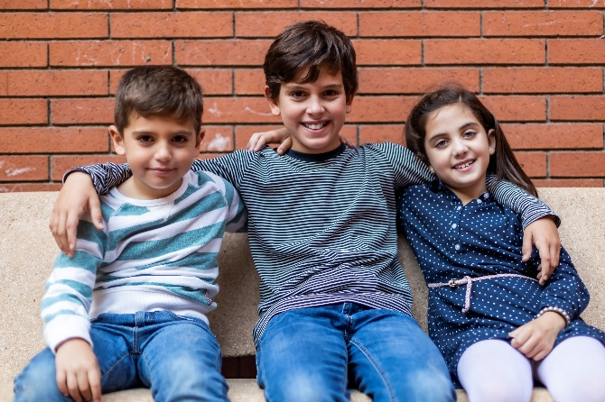


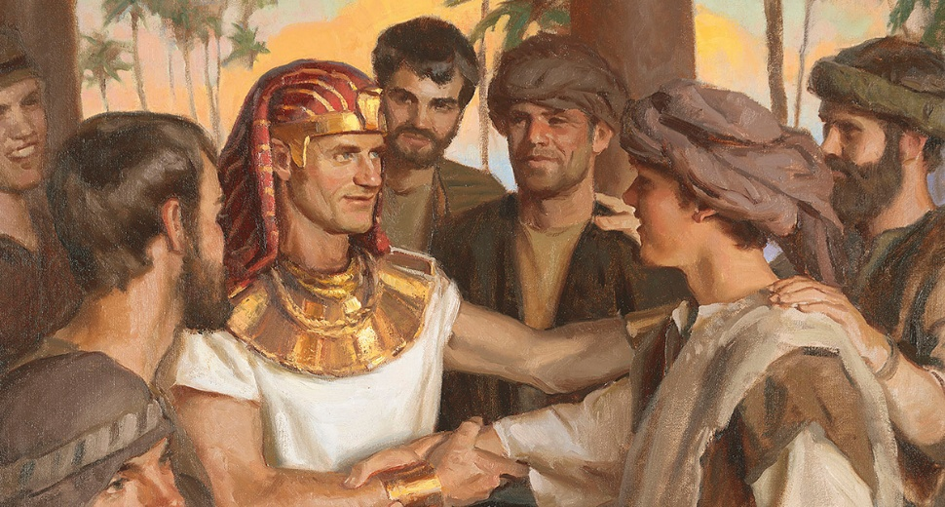
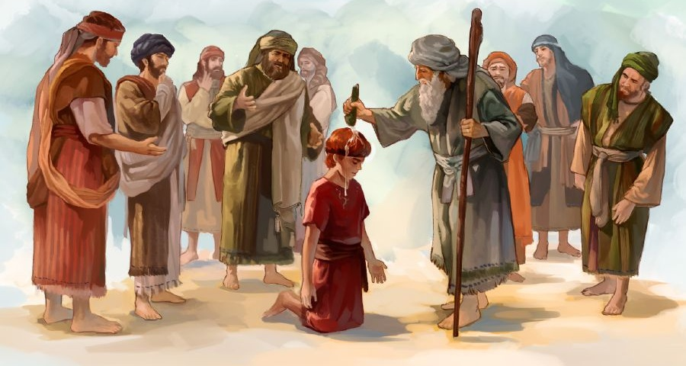

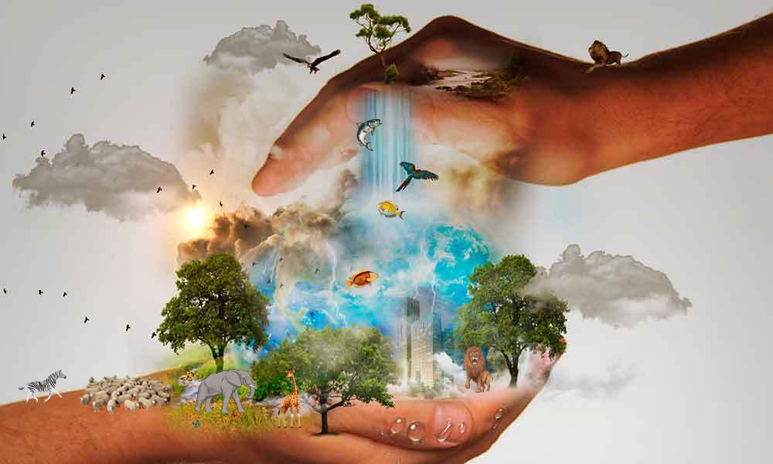
ÎNTÂIUL NĂSCUT
“El este mai înainte de toate lucrurile, și toate se țin prin El.” (Coloseni 1:17)
„Întîi născut” face referire la primul născut. Prin urmare, unii învață că Isus a fost prima ființă creată de Dumnezeu (Coloseni 1:15). Dar, la fel ca în cazul termenului „chip”, cuvântul „întâi născut” are un sens biblic mai larg.
Isaac a fost întâiul născut în locul lui Ismael; Iacov a fost întâiul născut în locul lui Esau; Iosif a fost întâiul născut în locul lui Ruben; David a fost întâiul născut în locul lui Eliab (Psalmul 89:27). Toți au fost întâi născuți pentru că dețineau o poziție preeminentă asupra fraților lor, nu pentru că s-au născut primii.
Pavel face referire la această preeminență în Coloseni. Pentru a evita orice îndoială cu privire la natura sa, el îi atribuie două calități divine: crearea a tot ce există (Coloseni 1:16; Isaia 45:18); și sustenabilitatea sa (Coloseni 1:17; Ps. 119:91).

Slide 6



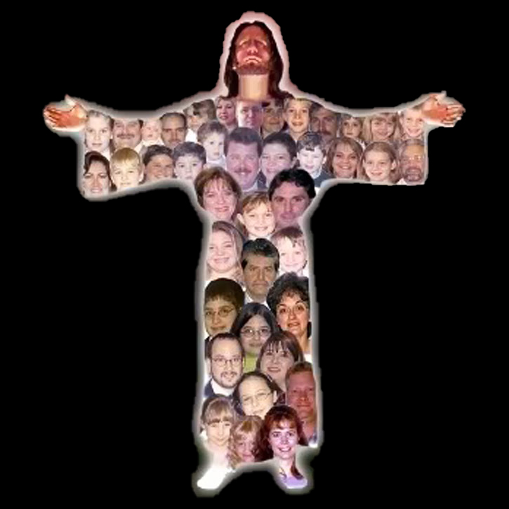
CAPUL BISERICII
“El este Capul trupului, al Bisericii.” (Coloseni 1:18a)
În unele limbi (cum ar fi româna sau engleza), cuvântul „cap” este tradus și ca „șef” sau „principal”, deoarece acesta este sensul metaforic al cuvântului „cap”. Acesta este și cazul în ebraică. De exemplu, „vor numi un singur conducător” (Osea 1:11) este traducerea cuvântului ebraic „vor numi un singur cap”.
Toți suntem necesari
(1Co. 12:15)
Fiecare își are rolul
(1Co. 12:17)
Nu putem disprețui pe nimeni (1Co. 12:21)
Nu există credincioși “inferiori” (1Co. 12:22-24)
Ne îngrijim unii de alții
(1Co. 12:25-26)
Acesta este și sensul în care Pavel folosește acest cuvânt când îl aplică la Hristos (Coloseni 1:18a).
Însă Pavel adaugă și un sens metaforic cuvântului trup. Dacă Hristos este capul, noi – biserica – suntem trupul. Din această idee rezultă că:

Slide 7


ÎNCEPUTUL
“El este Începutul, Cel întâi născut dintre cei morți, pentru ca în toate lucrurile să aibă întâietatea.” (Coloseni 1:18b)
Cuvântul tradus prin „început” este arjē (ἀρχή), un cuvânt grecesc care înseamnă început, origine, primă cauză, dar înseamnă și conducător, putere, autoritate sau principat, în funcție în mare măsură de context.
Putem spune că acest cuvânt, aplicat la Hristos, poate avea toate aceste înțelesuri (Coloseni 1:18). Isus este originea a tot [chipul lui Dumnezeu], motivul pentru care totul a fost creat [întâiul născut al creației], conducătorul suprem [capul]. Toate acestea Îi conferă preeminență.
Pavel introduce aici titlul de „întâiul născut din morți” (deși Isus nu a fost primul care a înviat, ci Moise). Victoria sa asupra morții implică și victoria sa asupra păcatului și puterea sa de a ne recrea după chipul și asemănarea Sa.

Slide 8

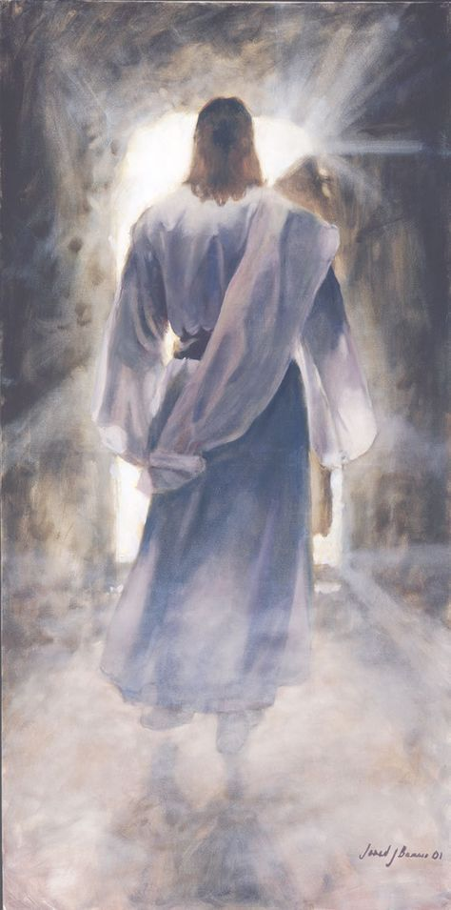



ÎMPĂCIUITORUL
“și să împace totul cu Sine prin El, atât ce este pe pământ, cât și ce este în ceruri, făcând pace prin sângele crucii Lui.” (Coloseni 1:20)
Ceea ce a făcut Isus a dus la plasarea sa pe primul loc în toate. Potrivit lui Pavel, Hristos este vrednic de toate aceste titluri „Căci Dumnezeu a vrut ca toată plinătatea să locuiască în El” (Coloseni 1:19). Cu alte cuvinte, Isus a fost pe deplin Dumnezeu și pe deplin om. „Am privit slava Lui […] plin de har și de adevăr” (Ioan 1:14).
Prin moartea pe cruce și învierea Sa, Isus a împlinit cerințele necesare pentru împăcarea omenirii cu Dumnezeu (Coloseni 1:20).
Putem înțelege că El a împăcat cu Dumnezeu „lucrurile de pe pământ”. Dar cum i-a împăcat cu Sine pe cei din cer?
Întregul univers a putut vedea clar natura răului. Astfel, caracterul lui Dumnezeu este justificat atât în ​​Cer, cât și pe Pământ.

Slide 9

“Isus era măreția cerului, iubitul comandant al îngerilor, care se desfăta în a-I face voia. El era una cu Dumnezeu „în sânul Tatălui” (Ioan 1:18) și totuși nu a considerat că este de dorit să fie egal cu Dumnezeu în timp ce omenirea era pierdută în păcat și rușine. S-a coborât de pe tronul Său, a lăsat deoparte coroana și sceptrul regal și și-a îmbrăcat divinitatea în umanitate. S-a smerit până la moartea pe cruce, pentru ca omenirea să poată fi înălțată la un loc cu Hristos pe tronul Său. [...] În dragoste, El vine să-L descopere pe Tatăl, să împace omenirea cu Dumnezeu.”
E. G. W. (Mensajes selectos, vol.1, pag. 377)

